Slide 1
Versie mei 2022
Morbide obesitas en bariatrische chirurgie
Notes:
De presentatie is een voorbeeld die de apotheker kan gebruiken en naar eigen inzichten kan aanpassen.
Mocht u aanpassingen doorvoeren, wilt u het ons dan laten weten? Mogelijk hebben collega-apothekers daar ook iets aan. Ook voor andere tips kunt u mailen naar:
F.Sodihardjo-Yuen@knmp.nl

Slide 2
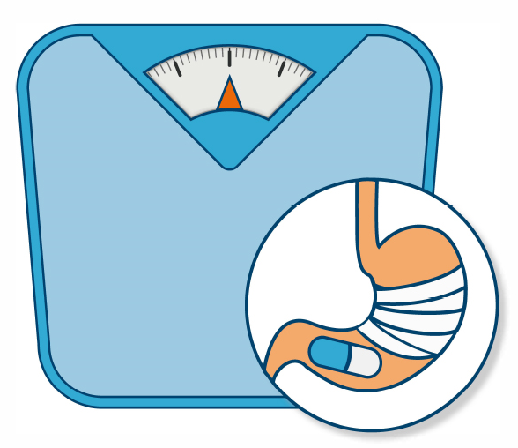
Inhoud
Cijfers
Morbide obesitas (MO)
Geneesmiddelen en gewichtstoename
Geneesmiddelen en beweging
Behandeling obesitas
Bariatrische chirurgie (BC)
Medicatiebewaking
Knelpunten in de praktijk
Casuïstiek
Ondersteuning KNMP

Slide 3
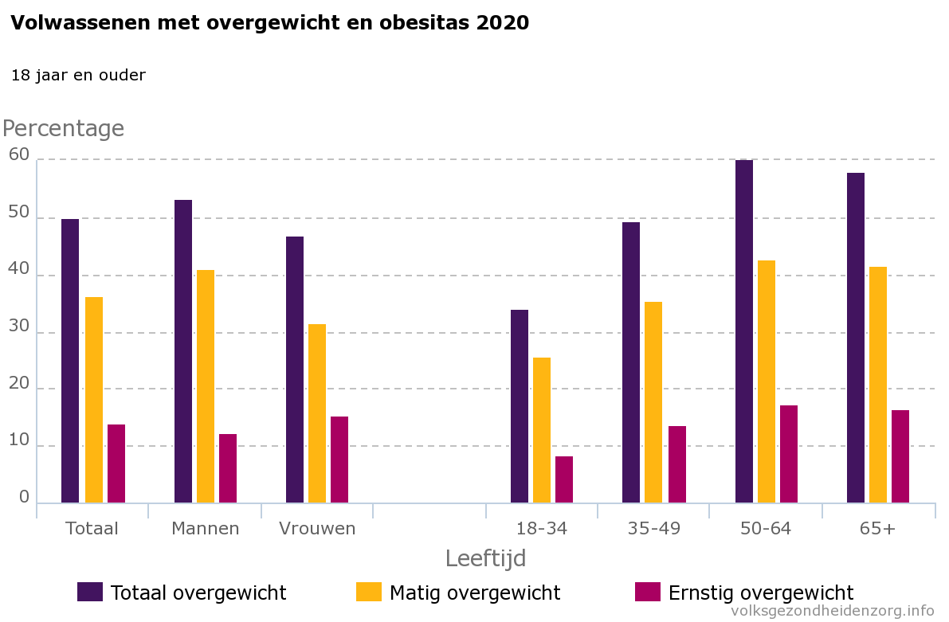
cijfers
Notes:
Cijfers volwassenen:
De helft van de volwassen Nederlanders is te zwaar
In 2020 had 50,0% van de Nederlanders van 18 jaar en ouder matig of ernstig overgewicht. Overgewicht komt vaker voor bij mannen dan bij vrouwen. Bij obesitas (ernstig overgewicht) is dat andersom: meer vrouwen hebben obesitas dan mannen. In totaal heeft 13,9% van de Nederlanders van 18 jaar en ouder obesitas.
[bron: https://www.volksgezondheidenzorg.info/onderwerp/overgewicht/cijfers-context/huidige-situatie#!node-overgewicht-volwassenen, geraadpleegd 20-01-2022]
[bron: https://www.volksgezondheidenzorg.info/onderwerp/overgewicht/cijfers-context/samenvatting, geraadpleegd 20-01-2022]
Cijfers jeugd:
Van de jeugd tot en met 17 jaar heeft 15% overgewicht
Van de kinderen van 4 tot en met 17 jaar oud had 14,7% in 2020 overgewicht, waarvan 12,2% matig overgewicht en 2,5% ernstig overgewicht (obesitas). Overgewicht komt wat vaker voor bij 12-17 jarigen dan bij jongere kinderen van 4-11 jaar, vooral bij meisjes.
[Bron: https://www.volksgezondheidenzorg.info/onderwerp/overgewicht/cijfers-context/huidige-situatie#node-overgewicht-kinderen, geraadpleegd 20-01-2022]

Slide 4
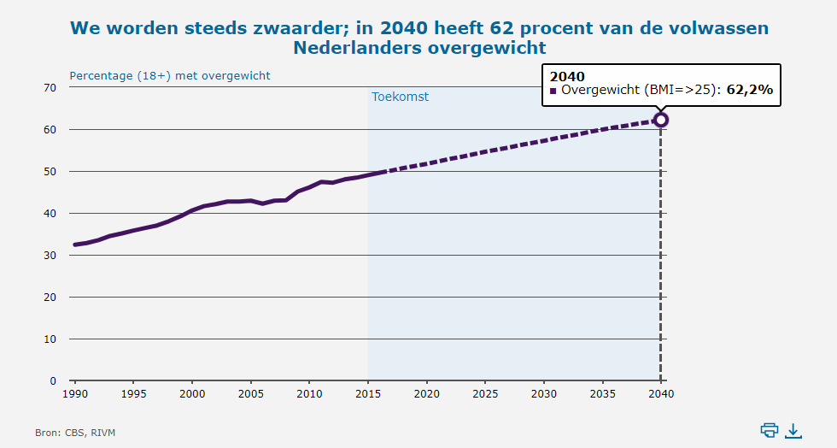
cijfers
Overgewicht en obesitas kosten ruim 79 miljard per jaar
Notes:
Trend:
In het Trendscenario stijgt het percentage 18-plussers met een Body Mass Index (BMI) van 25 of hoger van 49 procent (6,6 miljoen) in 2015 naar 62 procent (9,1 miljoen) in 2040.
- We worden steeds zwaarder; in 2040 heeft 62 procent van de volwassen Nederlanders overgewicht.
- De toename in overgewicht geldt voor alle leeftijdsgroepen vanaf 18 jaar.
- Bij mannen neemt vooral matig overgewicht toe, bij vrouwen vooral ernstig overgewicht.
Het aantal volwassenen (18 jaar en ouder) met overgewicht en obesitas neemt nog steeds toe. De verwachting is dat, bij ongewijzigd beleid, in 2040 60% van de volwassenen overgewicht of obesitas heeft (RIVM, 2021).
[Bron https://www.vtv2018.nl/leefstijl, geraadpleegd 20-01-2022]
Kosten overgewicht en obesitas:
Overgewicht en obesitas kosten Nederland in totaal ruim 79 miljard euro per jaar. Per volwassene gaat het jaarlijks om zo’n 11.500 euro per jaar.
[Bron nieuwsbericht: https://www.skipr.nl/nieuws/nieuw-onderzoek-overgewicht-en-obesitas-kosten-ruim-79-miljard-per-jaar/?daily=1&utm_medium=email&utm_source=20220201%20skipr%20daily%20nieuwsbrief-daily&utm_campaign=NB_SKIPR&tid=TIDP1176773XEEEEA0F5E28E4DFFA3D6E051419904CEYI4, geraadpleegd 31-01-2022.
Directe link naar het betreffende onderzoek van de universiteit van Maastricht en het Partnerschap Overgewicht Nederland (PON):
https://www.partnerschapovergewicht.nl/wp-content/uploads/2022/01/Burden-of-disease-cost-of-overweight-obesity-NL-januari-2022.pdf]

Slide 5
Cijfers
In Nederland:
>100.000 volwassenen morbide obesitas
Gemiddeld 50 mensen met morbide obesitas per apotheek
12.000 personen bariatrische chirurgie
Gemiddeld zes personen per apotheek per jaar
In de toekomst: toename obesitaspatiënten
Notes:
Aantal patiënten per apotheek
In Nederland heeft 1 procent van de 20-plussers morbide obesitas. Dat betekent dat ruim 100 duizend volwassenen lijden aan deze ernstigste vorm van zwaarlijvigheid (2018). Gemiddeld betekent dat ongeveer 50 mensen met morbide obesitas per apotheek (100.000/2000 apotheken). Ongeveer 12.000 personen ondergaan per jaar in Nederland bariatrische chirurgie, dat zijn gemiddeld zes personen per apotheek per jaar (12.000/2000 apotheken). In de toekomst neemt het aantal obesitaspatiënten verder toe (zie vorige dia ‘cijfers’ met trendscenario).
[Bron: https://www.cbs.nl/nl-nl/nieuws/2018/27/100-duizend-volwassenen-hebben-morbide-obesitas, geraadpleegd 20-01-2022]
[Bron: https://dica.nl/dato/home, https://dica.nl/jaarrapportage-2019/dato, geraadpleegd 12-05-2022]

Slide 6
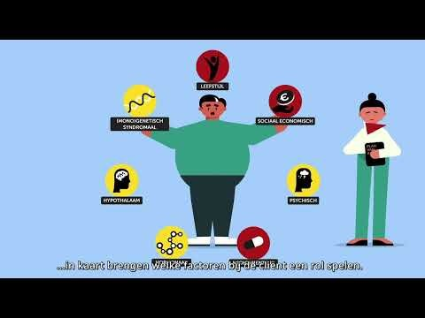
Notes:
Filmpje (1.07 min) over Overgewicht en obesitas bij volwassenen:
“Heb je obesitas? Dat is dan eigen schuld, dikke bult... Elk pondje gaat door het mondje! Te veel mensen koesteren dit vooroordeel over mensen met ernstig overgewicht. Natuurlijk, de huidige maatschappij is doordrenkt van ongezond voedsel dat op elke straathoek verkrijgbaar is. Veel mensen hebben een ongezonde leefstijl en overgewicht komt vaker voor dan ooit. Maar het is veel complexer. Om alle vooroordelen te bestrijden, en om uit te leggen wat een complexe ziekte obesitas is, lanceert het Partnerschap Overgewicht Nederland (www.partnerschapovergewicht.nl) vandaag (4 mrt 2022), op #WereldObesitasDag, een verhelderend animatiefilmpje.”
NB Overgewicht en obesitas bij kinderen is net zo complex als bij volwassenen, met enige nuanceverschillen. Meer informatie hierover is te vinden op: www.kindnaargezondergewicht.nl en www.jogg.nl.”
[Bron https://www.youtube.com/watch?v=aXT2id2rYWg, geraadpleegd 06-04-2022]

Slide 7
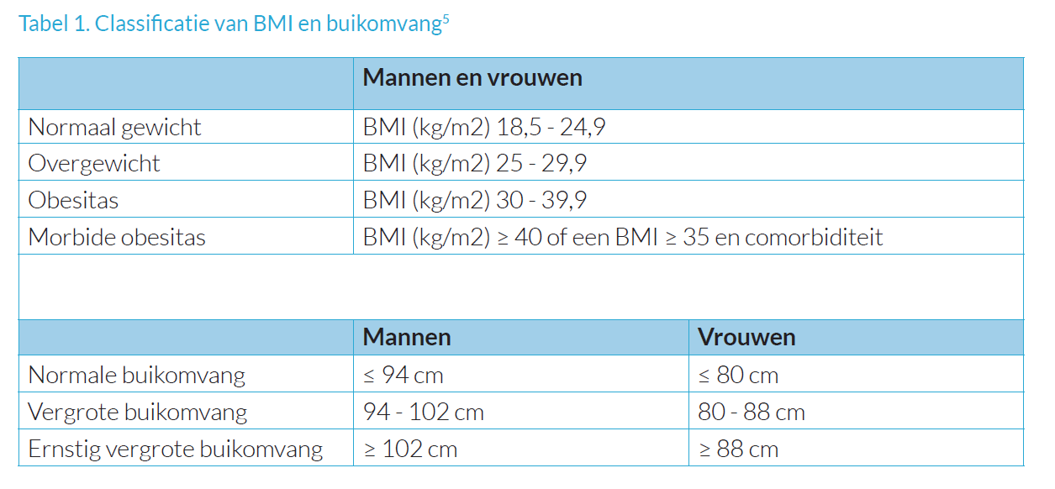
Morbide Obesitas (MO)
Bron: KNMP kennisdocument, mei 2022
Notes:
Classificatie BMI en buikomvang:
Of iemand obesitas heeft, wordt vastgesteld aan de hand van de Body Mass Index (BMI; het lichaamsgewicht in kg gedeeld door het kwadraat van de lengte in meters) of aan de hand van de buikomvang. [Bron: KNMP kennisdocument, mei 2022]
Extra informatie:
Inclusiecriteria voor bariatrische chirurgie (Nederlandse Obesitas Kliniek (NOK)):
BMI >40 kg/m2
BMI >35 kg/m2, in combinatie met co-morbiditeit
DM type 2
Hypertensie
OSAS (obstructief slaapapneusyndroom)
Bewezen artrose
Andere aandoeningen die zullen verbeteren door gewichtsverlies (astma, reuma etc.)
[Bron: presentatie POA scholing Maagverkleining en Medicatie, 2019]

Slide 8
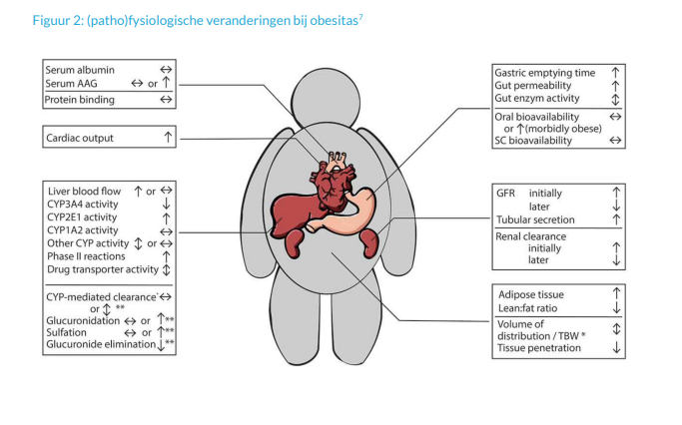
(PATHO)FYSIOLOGISCHE VERANDERINGEN (MO)
Bron: Smit C et al. CAJ. Obesity and drug pharmacology: a review of the influence of obesity on pharmacokinetic and
pharmacodynamic parameters. Expert Opin Drug Metabol. 2018;14: 275-85.
Notes:
(PATHO)FYSIOLOGISCHE VERANDERINGEN
Obesitas gaat gepaard met veel fysiologische en pathofysiologische veranderingen. Deze veranderingen kunnen de werking van geneesmiddelen beïnvloeden.
Achtergrondinformatie:
Leverfunctie De prevalentie van leverafwijkingen is hoog bij obesitas, bij patiënten die bariatrische chirurgie ondergaan tot zelfs 90%. Door de toename in cardiac output bij obese patiënten is de doorbloeding van de lever toegenomen. Door leververvetting kan de doorbloeding van de lever met het verstrijken van de tijd weer afnemen, vooral bij morbide obesitas. Ook het levervolume is groter. De expressie en activiteit van cytochroom P450 (CYP)-enzymen kan veranderd zijn. De activiteit van CYP3A is bijvoorbeeld afgenomen en de activiteit van CYP2E1 toegenomen.
Nierfunctie De relatie tussen obesitas en renale klaring is complex. Enerzijds is obesitas gerelateerd aan een toegenomen nierdoorstroming en nierfunctie, maar aan de andere kant is obesitas ook een risicofactor voor het ontwikkelen van chronische nieraandoeningen. Bij obesitas is een toename van de glomerulaire filtratiesnelheid en effectieve renale bloedflow gezien, maar of zich dit uit in een toegenomen geneesmiddelklaring is ook afhankelijk van andere geneesmiddeleigenschappen.
In de praktijk wordt de glomerulaire filtratiesnelheid (GFR) vaak geschat aan de hand van de creatinineklaring. De MDRD en de CKD-EPI worden in de praktijk het meest frequent gebruikt om de nierfunctie te schatten. Beide formules berekenen de eGFR genormaliseerd naar lichaamsoppervlak. Daardoor kan de GFR overschat worden bij patiënten met een hoog lichaamsgewicht. Dit is ook het geval bij de Cockroft-Gault-formule die het TBW gebruikt. Recent onderzoek wijst erop dat het gebruiken van het LBW in de Cockroft-Gault-formule de eGFR het meest adequaat kan schatten.
Gastro-intestinale stelsel Het gastro-intestinale stelsel functioneert bij obese patiënten anders. De maaglediging van vast voedsel is waarschijnlijk versneld, de doorbloeding van het gastro-intestinale stelsel is verhoogd en de doorlaatbaarheid van de darmwand is toegenomen. De exacte invloed van obesitas op de darmmotiliteit en de absorptie van geneesmiddelen en nutriënten is nog onduidelijk. Dit kan ook verklaard worden doordat deze processen van zichzelf al grote variabiliteit kennen.
Cardiovasculaire stelsel Om de overmaat aan lichaamsgewicht te voorzien van zuurstof en nutriënten, nemen bloedvolume, cardiac output en capillaire bloedflow sterk toe bij obesitas en vooral bij morbide obesitas. Het toegenomen bloedvolume en de hogere cardiac output kunnen uiteindelijk leiden tot hypertensie, linker- en rechterventrikelhypertrofie en een verhoogd risico op plotse hartdood als gevolg van geleidingsstoornissen.
[Bron: KNMP kennisdocument, mei 2022]
[Bron afbeelding: Smit C et al. CAJ. Obesity and drug pharmacology: a review of the influence of obesity on pharmacokinetic and pharmacodynamic parameters. Expert Opin Drug Metabol. 2018;14: 275-85.]

Slide 9
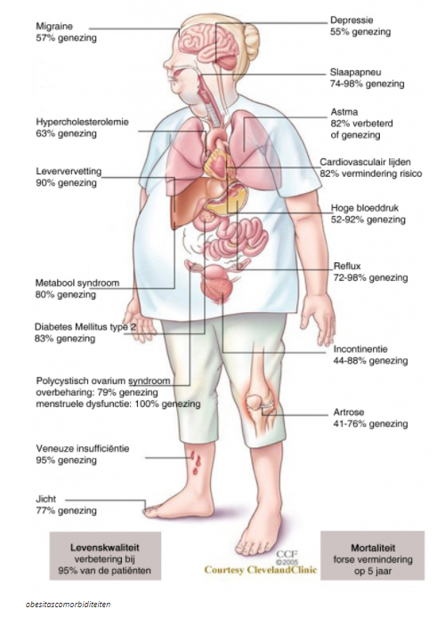
COMorbiditeit
(MO)
Bron: https://www.azsintjan.be/nl/diensten/centrum-voor-obesitaschirurgie/campus-sint-jan/wat-obesitas
Notes:
VEEL GEBRUIKTE MEDICATIE BIJ OBESITAS
Personen met (morbide) obesitas hebben vaak comorbiditeit, zoals diabetes mellitus type 2, cardiovasculaire aandoeningen, obstructieve slaapapnoe, osteoartritis en depressie. Polyfarmacie, in dit geval gedefinieerd als het gebruik van vijf of meer geneesmiddelen komt dan ook vaker voor bij personen met obesitas (54%) dan bij personen met een normaal gewicht (38%). Uit Nederlands onderzoek blijkt dat patiënten met overgewicht en obesitas vaker medicatie voorgeschreven krijgen dan mensen zonder overgewicht. Het grootste verschil werd gevonden bij vrouwen tussen de 55 en 74 jaar: vrouwen met een normaal gewicht ontvingen tien recepten per jaar, vrouwen met obesitas bijna twee keer zoveel. In een Brits onderzoek bleek dat onder andere cardiovasculaire geneesmiddelen (36 versus 20%), middelen voor het centraal zenuwstelsel (46 versus 35%), middelen voor endocriene aandoeningen (26 versus 18%) en middelen voor het bewegingsapparaat (30 versus 22%) vaker werden voorgeschreven aan patiënten met obesitas in vergelijking met patiënten zonder obesitas.
[Bron: KNMP kennisdocument, mei 2022]
[Bron beeld dia: https://www.azsintjan.be/nl/diensten/centrum-voor-obesitaschirurgie/campus-sint-jan/wat-obesitas, geraadpleegd 01-02-2022]

Slide 10
Geneesmiddelen en gewichtstoename
GENEESMIDDELGEÏNDUCEERDE GEWICHTSTOENAME
Psychofarmaca
Bloedglucoseverlagende middelen
Anti-epileptica
ß-blokkers
Corticosteroïden
Geslachtshormonen
Notes:
GENEESMIDDELGEÏNDUCEERDE GEWICHTSTOENAME
Gewichtstoename is een bijwerking van verschillende veelgebruikte geneesmiddelen. In een recente review werd de meest significante en consistente toename van het lichaamsgewicht gezien bij bepaalde bloedglucoseverlagende middelen, atypische antipsychotica, antidepressiva en anti-epileptica. Voor andere geneesmiddelgroepen, zoals ß-blokkers en corticosteroïden, zijn de beschikbare gegevens beperkter of minder consistent. De bijdrage van geneesmiddelen tot het ontwikkelen van obesitas zal beperkt zijn. Obesitas wordt zelden veroorzaakt door het gebruik van geneesmiddelen. Geneesmiddelen kunnen op verschillende manieren gewichtstoename veroorzaken. Bijvoorbeeld door het stimuleren van de eetlust of het dorstgevoel, dat mogelijk aanleiding geeft tot een toename van de consumptie van calorie houdende dranken. Geneesmiddelen kunnen het basaalmetabolisme verlagen, de lichaamsvetverdeling veranderen of de lichamelijke activiteit verminderen. Het is vaak niet precies bekend op welke manier geneesmiddelen het gewicht beïnvloeden. Zie https://www.knmp.nl/dossiers/morbide-obesitas-en-bariatrische-chirurgie voor een lijst van geneesmiddelen die gewichtstoename kunnen induceren (rechtstreeks links staan hieronder bij deze achtergrondinformatie).
Psychofarmaca Gewichtstoename in de eerste maand van gebruik is een sterke voorspellende factor voor gewichtstoename op de lange termijn. Na starten van een psychotroop geneesmiddel is monitoring van het gewicht aangewezen. Bij een toename van het lichaamsgewicht van 5% of meer zou de arts de farmacotherapie moeten heroverwegen. Het mechanisme waardoor deze psychiatrische geneesmiddelen gewichtstoename veroorzaken is nog niet geheel duidelijk. Er zijn verschillende mechanismes bekend, waarvan het effect varieert tussen de verschillende klassen middelen. Een toegenomen eetlust en een voorkeur voor zoet en vet voedsel is geassocieerd met gewichtstoename. Een toegenomen dorstgevoel door anticholinerge effecten kan leiden tot meer inname van caloriehoudende dranken. Veel psychotrope geneesmiddelen hebben invloed op eetlust-regulerende neurotransmitters door hun effect op dopaminerge, serotonerge en histaminerge neurotransmissie, cannabinoïdreceptoren, neuropeptides, hormonen en cytokines.
Antidepressiva Veel antidepressiva hebben gewichtstoename als bijwerking, maar de verschillende klassen antidepressiva verschillen in hun potentieel tot gewichtstoename, onder andere ook afhankelijk van de duur van de behandeling. Gewichtstoename kan ook het gevolg zijn van de depressie. SSRI’s zijn geassocieerd met gewichtsafname, vooral bij overgewicht, door afname van de eetlust. SSRI’s kunnen echter ook leiden tot een toename van het lichaamsgewicht.
Gewichtstoename treedt frequent op bij tricyclische antidepressiva. De toename van het lichaamsgewicht is waarschijnlijk het gevolg van een afname van het basale metabolisme door de antihistaminerge en/of antiserotonerge werking. De anticholinerge effecten van tricyclische antidepressiva kunnen bovendien het dorstgevoel stimuleren.
Antipsychotica Gewichtstoename is een bekende en frequent voorkomende bijwerking van antipsychotica, zowel van de klassieke (chloorpromazine, flufenazine, haloperidol) als van de atypische antipsychotica (aripiprazol, clozapine, olanzapine, quetiapine, risperidon, sertindol). Clozapine, olanzapine en quetiapine lijken de grootste gewichtstoename te veroorzaken. De toename van het lichaamsgewicht is dosisafhankelijk en hangt samen met de antihistaminerge effecten.
Lithium Lithium kan het lichaamsgewicht doen stijgen, vooral aan het begin van de behandeling. De incidentie ligt tussen de 11 en 65%. Het exacte mechanisme is niet bekend. Mogelijk wordt de gewichtstoename veroorzaakt door een direct effect op de hypothalamus, een toegenomen dorstgevoel en de invloed van lithium op de schildklierfunctie.
Bloedglucoseverlagende middelen Sulfonylureumderivaten, insuline en pioglitazon kunnen leiden tot toename van het lichaamsgewicht. In het algemeen geldt dat sulfonylureumderivaten het lichaamsgewicht doen toenemen met 1,5 tot 2,5 kg. De gewichtstoename treedt met name op in de eerste maanden na starten. Sulfonylureumderivaten veroorzaken hyperinsulinemie. De gewichtstoename is dan ook te wijten aan een toename van de eetlust door hypoglykemie en schommelingen in de bloedsuikerspiegel. Intensieve behandeling met insuline leidt tot een gewichtstoename van gemiddeld 4 kg. Bij schema’s met ook snelwerkende insuline is de gewichtstoename meer uitgesproken in vergelijking met alleen basaal insuline. De gewichtstoename door insuline wordt door meerdere mechanismen veroorzaakt, onder andere toename van de eetlust en de anabole effecten van insuline.
Anti-epileptica Veel anti-epileptica zijn geassocieerd met toename van het lichaamsgewicht. Dit is het meest uitgesproken bij carbamazepine, gabapentine, pregabaline en valproïnezuur. De gewichtstoename bij valproïnezuur treedt met name op in het eerste jaar van de behandeling.
ß-blokkers ß-blokkers verlagen het basaalmetabolisme, verminderen de thermogene respons na een maaltijd en inhiberen lipolyse. Daarbij veroorzaken ß-blokkers vermoeidheid, waardoor personen zich minder inspannen. Tussen de verschillende ß-blokkers bestaan verschillen in het effect op het lichaamsgewicht. Bij personen met zowel hypertensie als obesitas kunnen ß-blokkers gewichtstoename bevorderen en gewichtsverlies verhinderen. Voor personen met obesitas lijken ß-blokkers niet een antihypertensivum van eerste keuze te zijn.
Corticosteroïden Gewichtstoename is een bekende bijwerking van langdurig gebruik van corticosteroïden. Ongeveer 70% van de gebruikers rapporteert toename van het lichaamsgewicht, bij 20% van de gebruikers loopt dit op tot 10 kg in het eerste jaar. Corticosteroïden stimuleren de eetlust en beïnvloeden de glucose intolerantie door het induceren van insulineresistentie.
Geslachtshormonen Oestrogenen kunnen door water- en zoutretentie het lichaamsgewicht doen stijgen. Progestagenen kunnen de eetlust beïnvloeden en ook water- en zoutretentie veroorzaken. Een meta-analyse toont echter aan dat gecombineerde hormonale anticonceptie niet geassocieerd is met toename van het lichaamsgewicht. De ‘prikpil’ (medroxyprogesteron) is in verband gebracht met meer gewichtstoename (2 tot 4,5 kg) in vergelijking met een IUD (0,6 tot 1,2 kg). Testosteron en andere androgenen kunnen door hun anabole effecten, zoals toename van de eiwitsynthese en spiermassa, een toename van het lichaamsgewicht veroorzaken.
[Bron: KNMP kennisdocument, mei 2022]
PON
In het stappenplan van het Partnerschap Overgewicht (PON) voor de aanpak van overgewicht en obesitas bij volwassenen zijn overzichten te raadplegen van potentieel gewichtsverhogende medicatie en vervangende medicatie. Van belang bij het beoordelen van de medicatie van de patiënt is om rekening te houden met de toedieningsweg en in welke mate dosering en systemische blootstelling een rol spelen bij het gewichtsverhogende effect. [zie www.knmp.nl/mobc]
Direct naar het stappenplan PON: https://www.partnerschapovergewicht.nl/stappenplan/
Direct naar potentieel gewichtsverhogende medicatie PON: https://www.ncbi.nlm.nih.gov/pmc/articles/PMC6758708/
Direct naar vervangende medicatie PON: https://www.ncbi.nlm.nih.gov/pmc/articles/PMC6109660/
GLIM-protocol
Het GLIM-protocol is een screeningsdocument waarmee u op zoek gaat naar bewegingsbelemmerende factoren (denk aan aandoeningen zoals reuma of artrose, of het gebruik van bepaalde geneesmiddelen) en geneesmiddelen die gewichtstoename kunnen geven. [zie www.knmp.nl/mobc]

Slide 11
Geneesmiddelen en BEWEGING
GENEESMIDDELEN DIE BEWEGING BELEMMEREN
Statines
ß-blokkers
Notes:
Geneesmiddelen die de beweging kunnen belemmeren zijn bijvoorbeeld de statines (spierpijn) en bètablokkers (beperken inspanningsvermogen).
GLIM-protocol
Het GLIM-protocol is een screeningsdocument waarmee u op zoek gaat naar bewegingsbelemmerende factoren (denk aan aandoeningen zoals reuma of artrose, of het gebruik van bepaalde geneesmiddelen) en geneesmiddelen die gewichtstoename kunnen geven. [zie www.knmp.nl/mobc]

Slide 12
Behandeling Obesitas
Conservatieve behandeling
Gezonde leefstijl, o.a. gezonde voeding, beweging, psychologische begeleiding
Gecombineerde Leefstijl Interventie (GLI)
Invasieve behandeling
Bariatrische chirurgie
Notes:
Conservatieve behandeling
Obesitas wordt behandeld met een combinatie van een gezond voedingspatroon, het verhogen van de lichamelijke activiteit en eventueel psychologische begeleiding ter ondersteuning van gedragsveranderingen. Geneesmiddelen hebben nauwelijks een plaats als ondersteuning van deze interventies. Bovendien is bij middelen als orlistat, naltrexon/bupropion en liraglutide de risico/batenbalans niet positief. [Bron: KNMP kennisdocument, mei 2022]
Achtergrondinformatie over de GLI:
Een gecombineerde leefstijlinterventie (GLI) is zorg voor mensen met overgewicht of obesitas. Een GLI is gericht op een gedragsverandering om een gezonde leefstijl te bereiken en te behouden.
Advies en begeleiding
Binnen een GLI wordt advies en begeleiding gegeven gericht op: gezonde voeding, gezonde eetgewoontes, gezond bewegen.
De GLI is gericht op een gedragsverandering om een gezonde leefstijl te bereiken en te behouden. Een GLI duurt 2 jaar. Een GLI bestaat uit groepsbijeenkomsten en individuele contacten. Het aantal groepsbijeenkomsten kan per programma verschillen, maar is gemiddeld 12 keer. Daarnaast zijn er 1 à 2 individuele contacten met de zorgverlener die de GLI geeft.
Voor wie is een GLI bedoeld?
Niet iedereen met overgewicht komt in aanmerking voor een GLI. De volgende verzekerden kunnen een GLI krijgen:
Verzekerden met een BMI vanaf 25 én een verhoogd risico op hart- en vaatziekten of een verhoogd risico op diabetes 2.
Verzekerden met een BMI vanaf 30.
Wanneer kan een GLI vanuit het basispakket worden vergoed?
Er zijn verschillende GLI programma’s. Een programma wordt vergoed als het programma is opgenomen op de website van Loket gezond leven van het RIVM. Alleen deze programma’s kunnen door de zorgverzekeraar worden vergoed.
Hoe krijgt iemand een GLI?
De huisarts stelt de diagnose of de verzekerde een GLI kan krijgen De huisarts verwijst de verzekerde dan door naar een GLI.
Wie mag de GLI leveren?
Een GLI kan worden gegeven door leefstijlcoaches, door diëtisten en door fysio- en/of oefentherapeuten. Zij kunnen de GLI in hun eentje leveren, maar zij kunnen ook samenwerken en de GLI met elkaar leveren.
Zie bronnen:
[https://www.zorginstituutnederland.nl/Verzekerde+zorg/gecombineerde-leefstijlinterventie-gli-zvw]
[ https://www.loketgezondleven.nl/zorgstelsel/gecombineerde-leefstijlinterventie/aanbod-GLI-in-Nederland]
Invasieve behandeling
De primaire behandeling van obesitas bestaat uit verandering van de levensstijl, adviezen om minder te eten en meer te bewegen. Bij personen met morbide obesitas heeft dit echter zeer zelden blijvend effect. Daarom worden in toenemende mate invasieve behandelingen, de zogenaamde bariatrische chirurgie, toegepast. Bariatrische chirurgie is de enige bewezen effectieve methode om blijvend gewichtsverlies te bewerkstelligen bij morbide obese patiënten.
[Bron: https://www.ntvg.nl/artikelen/richtlijn-voor-de-behandeling-van-morbide-obesitas, geraadpleegd 03-02-2022]

Slide 13
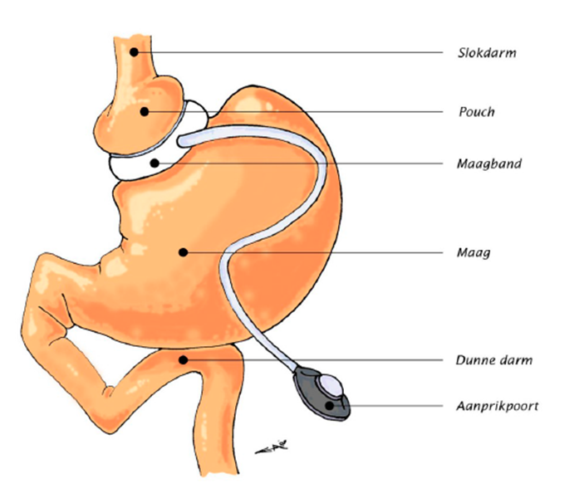
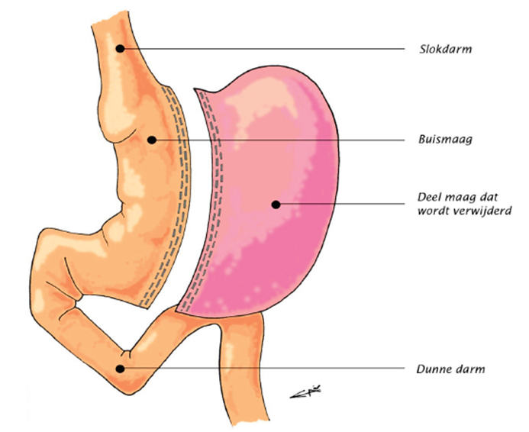
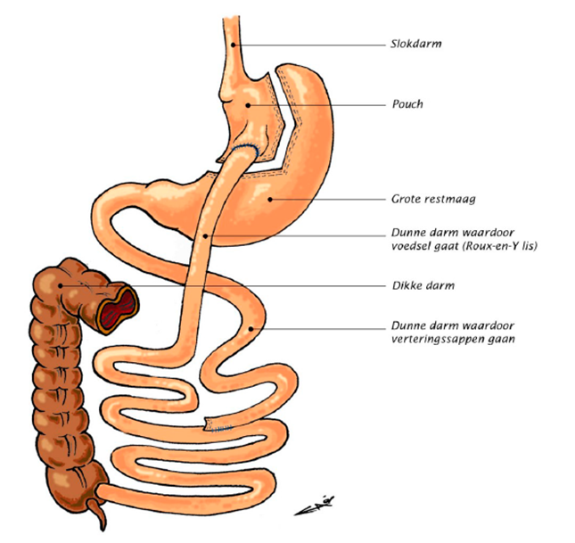
Bariatrische chirurgie (BC)
Maagband Gastric sleeve Gastric Bypass
Bron: Aarts E. Results and complications of bariatric surgery.
Thesis, via https://repository.ubn.ru.nl//bitstream/handle/2066/127109/127109.pdf
Notes:
Bariatrische chirurgie is de enige methode om veel gewicht te verliezen die ook op de lange termijn effect heeft. Vijf jaar na de ingreep is de BMI met 12 tot 17 kg/m2 gedaald. Een bariatrische operatie komt in beeld bij patiënten met een BMI ≥ 40 kg/m2 of met een BMI ≥ 35 kg/m2 en comorbiditeit zoals hypertensie en diabetes mellitus type 2, én de gangbare niet-chirurgische behandelingen zijn geprobeerd maar hebben niet geresulteerd in - behoud van - gewichtsverlies. Bij personen met een BMI ≥ 50 kg/m2 kan bariatrische chirurgie worden overwogen als eerste behandeling.
Na een bariatrische ingreep nemen de levensverwachting en de kwaliteit van leven toe. Bariatrische chirurgie heeft ook een gunstig effect op de comorbiditeit. De operatie wordt vrijwel altijd laparoscopisch uitgevoerd. In Nederland vonden anno 2019 ongeveer 12.000 bariatrische operaties plaats, aanzienlijk meer bij vrouwen dan bij mannen.
[Bron: KNMP kennisdocument, mei 2022]
[Bron afbeelding: Aarts E. Results and complications of bariatric surgery. Thesis, via https://repository.ubn.ru.nl//bitstream/handle/2066/127109/127109.pdf]
De vier belangrijkste bariatrische ingrepen zijn (zie figuren):
Verstelbare maagband;
Gastric sleeve;
(Roux- en Y) gastric bypass;
- Mini gastric bypass (steeds meer, info opzoeken)
Verstelbare maagband
Bij deze restrictieve ingreep plaatst de chirurg een verstelbare siliconen ring om het bovenste deel van de maag. De operatie is reversibel. Vroeger was dit de standaard chirurgische ingreep, maar tegenwoordig wordt de verstelbare maagband nagenoeg niet meer toegepast. Het gewichtsverlies is niet altijd voldoende en de ingreep kan tot complicaties leiden, zoals maagperforatie, infectie of erosie van de maagband, verwijding van de pouch (het stuk maag aan de proximale zijde van de maagband) en herniatie van de fundus (de maagkoepel, die tegen het middenrif aanligt). Het percentage heroperaties ten gevolge van late complicaties bedraagt 20-25%. Veel patiënten kiezen daarom uiteindelijk voor een gastric bypass.
De gastric sleeve is een restrictieve ingreep. Tijdens de operatie wordt een groot gedeelte van de maag weggenomen. De rest van het maagdarmkanaal blijft gehandhaafd. Van de maag blijft een volume van ongeveer 100-150 ml over, ook wel een ‘buismaag’ genoemd. Bij patiënten met extreme morbide obesitas kan deze operatie later worden gevolgd door een gastric bypass.
Roux- en Y gastric bypass
De Roux- en Y gastric bypass wordt in Nederland het meest uitgevoerd. Deze operatie is tegelijk restrictief en malabsorptief. De maag wordt verkleind tot een reservoir van 30-60 ml (pouch), ongeveer 10% van de oorspronkelijke maaginhoud. Deze pouch wordt aangesloten op de dunne darm. De bypass - de rest van de maag, het duodenum en een deel van het jejunum - wordt distaal aangesloten op de dunne darm. Daardoor komen verteringssappen van maag, pancreas en gal pas later, in het jejunum, bij het voedsel. Deze ingreep heeft vooral een metabool effect. Na een Roux- en Y gastric bypass zijn postprandiaal de gastrointestinale hormonen GLP-1, PYY en oxytomoduline verhoogd. Dit speelt waarschijnlijk een rol bij het gewichtsverlies. Infusie van deze hormonen leidt inderdaad tot een verminderde voedselopname.
Postieve effecten
Zowel de gastric sleeve als de Roux- en Y gastric bypass leiden tot een significante, vergelijkbare afname van het BMI met 12 tot 17 kg/m2 na vijf jaar. Na beide ingrepen verbetert ook de glykemische controle en het LDL. Daarnaast treedt remissie van gastro-oesofageale refluxklachten op, vaker na een Roux- en Y gastric bypass dan na een gastric sleeve. Na een gastric sleeve komt bovendien juist ook vaker verergering van de symptomen van gastro-oesofageale reflux voor. De verbetering van de kwaliteit van leven is na beide ingrepen gelijk.
[Bron: KNMP kennisdocument, mei 2022]
De gastric sleeve en gastric bypass, en de verschillen hiertussen, worden uitgelegd in de volgende filmpjes:
• www.youtube.com/watch?v=pQidnZEhDoc
• www.youtube.com/watch?v=hywQreYQ3xY
• www.youtube.com/watch?v=l4vREUUv9Lw

Slide 14
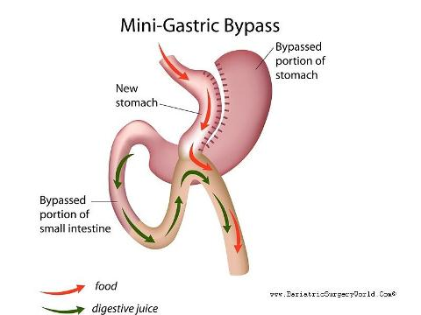
Bariatrische chirurgie (BC)
Bron: https://www.zgt.nl/aandoening-en-behandeling/onze-specialismen/obesitascentrum/operatie/mini-bypass/
Notes:
Mini gastric bypass
Bij een mini gastric bypass, ook wel omega loop gastric bypass genoemd, wordt de maag verdeeld in een lange buisvormige pouch en een uitgesloten restmaag. De pouch wordt aangesloten op de dunne darm, die ongeveer twee meter is omgeleid. Hierbij wordt maar een verbinding gemaakt, in tegenstelling tot de twee verbindingen bij de Roux-en-Y gastric bypass.
Een mini gastric bypass resulteert in een gewichtsverlies van 30 tot 40%. Op lange termijn lijken de effecten op het overgewicht en comorbiditeit zoals diabetes sterker dan bij de Roux-en-Y gastric bypass, waarschijnlijk door een groter gewichtsverlies en meer omleiding van de darmen. Op de lange termijn zijn er weinig complicaties. Minder dan 5% van de patiënten ondergaat een revisie operatie. Ook bij deze ingreep treden tekorten van vitamines en mineralen op, waardoor levenslange controle en suppletie noodzakelijk is.
[Bron: KNMP kennisdocument, mei 2022]
[Bron beeld dia: https://www.zgt.nl/aandoening-en-behandeling/onze-specialismen/obesitascentrum/operatie/mini-bypass/]

Slide 15
Complicaties (BC)
Naadlekkages en bloedingen
Dumpingsyndroom
  Vroege en late dumping
Tekort aan voedingsstoffen (zoals ijzer, vitamine B12, vitamine D, calcium)
Verhoogde kans op verslaving
Notes:
Complicaties
De mortaliteit na een bariatrische ingreep is laag, 0,07 tot 0,2% van de geopereerde patiënten overlijdt binnen 30 dagen na de operatie. De sterfte na bariatrische chirurgie na 4,5 jaar is lager dan bij patiënten die geen ingreep hebben ondergaan (1,3% versus 2,3%). Als complicaties van de ingreep kunnen naadlekkages en bloedingen optreden.
Dumpingsyndroom
Na een bypassoperatie kunnen patiënten last krijgen van het zogeheten dumpingsyndroom: hartkloppingen, duizeligheid en sufheid. Het dumpingsyndroom kan snel na de maaltijd optreden, of later, 1 tot 3 uur na de maaltijd. In het eerste geval speelt snelle maaglediging een rol. Het voedsel komt snel in het jejunum en onttrekt daar vocht aan de omliggende bloedvaten. Door tussenkomst van diverse vasoactieve stoffen ontstaat een vasovagale reactie. Late dumping gaat gepaard met klachten zoals hypoglykemie, een slap gevoel, zweten en duizeligheid. Dit komt door het gebruik van snel opneembare koolhydraten. Dumpingklachten kunnen worden tegengegaan door verspreid over de dag kleine maaltijden zonder drinken te nuttigen en snel opneembare koolhydraten te vermijden. [Bron: KNMP kennisdocument, mei 2022]
Dumping bestaat in twee vormen:
1. Vroege dumping – 10-20 minuten na een maaltijd:
Vocht verplaatst zich snel naar de darm, gevolgd door vast (vaak zoet) voedsel. Hierdoor wordt er veel vocht vanuit de bloedbaan naar de darm aangetrokken en ontstaat er (osmotische) diarree. De darm geeft daarom een krampen pijn. Het onttrokken vocht uit de bloedbaan zorgt dat de bloeddruk lager wordt en iemand ‘licht in het hoofd’ kan worden.
2. Late dumping – 2-3 uur na een maaltijd:
Een overschot aan suikers verplaatst zich naar de darm waardoor de bloedsuikerspiegel stijgt. Als een reactie hierop produceert de alvleesklier insuline, waardoor de bloedsuikerspiegel weer hard daalt. Dit fenomeen is een soort ‘post-prandiale dip’.
[Bron: https://www.darmgezondheid.nl/darmklachten/darmaandoeningen/dumping-syndroom/, geraadpleegd 03-02-2022]
Tekort aan voedingstoffen
Na een bariatische ingreep komen vaak tekorten aan voedingsstoffen voor. Het meest frequent worden tekorten aan ijzer, vitamine B12, foliumzuur en calcium gezien. Ook kunnen tekorten aan vitamine D, ijzer, koper, zink en albumine voorkomen. [Bron: KNMP kennisdocument, mei 2022]
Verslaving
Alcohol: Ook het metabolisme van alcohol verandert na metabole chirurgie. Het effect kan sterker zijn en er zijn aanwijzingen voor een grotere kans op verslaving na metabole chirurgie.
[bron: https://richtlijnendatabase.nl/richtlijn/chirurgische_behandeling_van_obesitas/medische_nazorg_follow-up_na_chirurgische_behandeling_van_obesitas.html, geraadpleegd 10-02-2022]
Zie ook: https://www.maagverkleining.info/verslavingen/

Slide 16
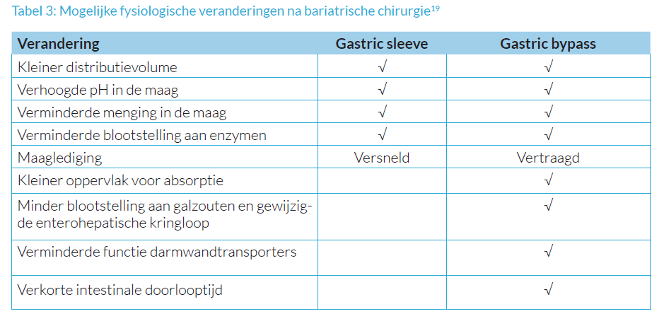
Farmacokinetiek (BC)
Bron: KNMP kennisdocument, mei 2022
Notes:
Farmacokinetiek en bariatrische chirurgie
Over de invloed van bariatrische chirurgie op de kinetiek van geneesmiddelen is weinig bekend. Dat is verrassend, aangezien veel patiënten met (morbide) obesitas multipele comorbiditeit hebben, waarvoor gebruik van geneesmiddelen nodig is.
Een bariatrische ingreep leidt tot fysiologische veranderingen, die de farmacokinetiek kunnen veranderen. Na een bariatrische operatie kunnen de desintegratie en dissolutie, de mucosale blootstelling en de absorptie zijn veranderd. Ook het gewichtsverlies na de bariatrische ingreep kan leiden tot veranderingen in de farmacokinetiek, net zoals het verdwijnen van comorbiditeit.
Restrictieve ingrepen, zoals een maagband, hebben in theorie een kleinere invloed op de absorptie dan malabsorptieve ingrepen. Een gastric bypass vermindert de absorptie van geneesmiddelen door veranderingen in de oplosbaarheid, de afname van de intestinale lengte, de verkorte doorlooptijd in de darmen en de kortere blootstelling aan de mucosa.
In de tabel van de dia zijn de veranderingen opgenomen, die in theorie de kinetiek kunnen beïnvloeden.
Voor meer informatie zie [bron KNMP kennisdocument, mei 2022]

Slide 17
Medicatie (BC)
Adviezen na BC:
6 tot 7 keer per dag kleine maaltijden
Niet tegelijk eten en drinken
Innameschema
Medicatie beoordelen op alternatieven
  Bij moeite met slikken van grote tabletten en capsules
  Bij suikerhoudende dranken hoeveelheid suiker nagaan per dosis i.v.m. kans op dumpingsyndroom
Notes:
De volgende aanbevelingen kunnen worden gedaan:
Na een bariatrische ingreep krijgt de patiënt het advies om zes tot zeven keer per dag kleine maaltijden te eten zonder veel vet. Het wordt bovendien afgeraden tegelijk te eten en te drinken en grote hoeveelheden tegelijk te drinken. Daardoor kan het lastig zijn om geneesmiddelen op een nuchtere maag in te nemen, met veel water, zonder zuivel of met vetrijk voedsel. Een innameschema kan in dit geval handig zijn voor de patiënt. Soms kan het nodig zijn een alternatief geneesmiddel te kiezen. Als apothekers hier vragen over hebben, kunnen ze contact opnemen met de helpdesk van het Geneesmiddel Informatie Centrum.
Na een bariatrische ingreep hebben sommige patiënten moeite met het slikken van grote tabletten en capsules. Een drank kan dan een geschikte toedieningsvorm zijn. Suikerhoudende dranken vergroten echter de kans op het dumpingsyndroom.
[Bron: kennisdocument, mei 2022]
Na een Roux-en-Y gastric bypass kan in één keer innemen van veel koolhydraten dumpingsyndroom uitlokken. Hierbij wordt een afkapwaarde van 15 gram per dosis gehanteerd.
Ga na of er meer dan 15 gram suiker per keer wordt ingenomen.
Vermijd grote hoeveelheden suiker, kies eventueel een alternatief.
Als een alternatief niet mogelijk is: informeer de patiënt over het risico op dumpingsyndroom.
[Bron advies G-standaard Bariatrische chirurgie: suikerhoudende dranken, geraadpleegd 29-04-2022].

Slide 18
Medicatie (BC)
Adviezen na BC:
Follow-up bij afbouwen van medicatie
Middelen met een smalle therapeutische breedte, extra controle
Medicatie na BC:
  Maagbescherming
  Suppletie vitamines en mineralen (levenslang)
    Multivitaminepreparaat vaak via internet, zoals Fit For Me (FFM)
    IJzer, vitamine B12
    Calcium/vitamine D
  Standaard pakket uit ziekenhuis
Notes:
Afbouwen van medicatie
De geneesmiddelen die een obese patiënt gebruikt voor het behandelen van comorbiditeit, kunnen na een bariatrische ingreep vaak (voor een deel) worden afgebouwd. Het gebruik van bijvoorbeeld antihypertensiva en bloedglucoseverlagende middelen kan na een bariatrische ingreep vaak worden afgebouwd of worden gestopt. Door het gewichtsverlies na bariatrische chirurgie is bij 62% van de patiënten na 6 jaar de diabetes genezen.
Follow-up
Patiënten die een bariatrische ingreep hebben ondergaan blijven na de operatie vaak langdurig onder controle van de internist. De arts kijkt met name naar het gebruik van antihypertensiva, bloedglucoseverlagende middelen en schildkliermiddelen en controleert onder andere het Hb, ferritine, de GFR, elektrolyten en vitamines.
Middelen met een smalle therapeutische breedte
Voor bepaalde middelen met een smalle therapeutische breedte, zoals anti-epileptica, bepaalde psychofarmaca en digoxine, is therapeutic drug monitoring van belang voor het instellen van de patiënt op een juiste dosering. Voor en na de operatie zijn extra controles van de bloedspiegel nodig. Door mogelijk gewijzigde absorptie na een bariatrische operatie, vooral na een bypass, kan de bloedspiegel van een geneesmiddel veranderen. Dit kan leiden tot een verminderde effectiviteit of plotselinge toxiciteit.
Medicatie en bariatrische chirurgie
Maagbescherming: Na een bariatrische ingreep krijgt de patiënt vaak profylactisch een protonpompremmer voorgeschreven. Dit is ter voorkoming van een ulcera bij de nieuwe verbinding in het maag-darmkanaal. De duur van de profylaxe verschilt, maar is doorgaans 3 maanden tot een jaar, soms echter levenslang.
Suppletie: Patiënten moeten na een bariatrische ingreep vaak levenslang suppletie van vitamines en mineralen gebruiken. Na een bariatrische operatie betrekken patiënten vaak via het internet een multivitaminepreparaat waarvan de samenstelling specifiek is afgestemd op de patiënt en het type operatie. Het gebruik van multivitamines onttrekt zich daardoor vaak aan het zicht van de apotheek. Dat is jammer want de therapietrouw bij vitaminesupplementen is op lange termijn vaak een probleem. Een goede monitoring door de apotheker en de huisarts is daarom van belang om deficiënties vroegtijdig te signaleren.
Na een gastric bypass en een gastric sleeve is extra aandacht voor een tekort aan ijzer nodig. Fe3+, dat onder andere voorkomt in groenten, moet worden omgezet in Fe2+ voor het in het lichaam kan worden opgenomen. Deze omzetting is afhankelijk is van een zure omgeving. Suppletie van ijzer kan bestaan uit ferrofumaraat, 2-3 dd 200 mg of 1 dd 400 mg. Een preparaat met gereguleerde afgifte wordt afgeraden.
De vitamine B12-spiegel wordt lager door een verminderd contact met intrinsieke factor in de maag, die noodzakelijk is voor de opname. Indien nodig kan vitamine B12 worden gesuppleerd met oplaaddosering van eenmaal daags 1000 μg intramusculair gedurende vijf dagen, verspreid over twee weken, gevolgd door 1000 μg elke drie maanden. Orale toediening van 1 dd 1000 μg is ook mogelijk.
Na een gastric bypass wordt calcium minder goed opgenomen, omdat de opname van calcium vooral plaats vindt in het duodenum. Door de bypass wordt het duodenum gepasseerd. Voor een bariatrische ingreep hebben patiënten vaak al een verlaagde vitamine D spiegel doordat zij veel binnen zijn. Na een gastric sleeve en een bypass is de absorptie van het vetoplosbare vitamine D verlaagd. De patiënt moet daarom na een bariatrische ingreep naast een multivitaminepreparaat ook extra calcium en vitamine D gebruiken. Eventueel wordt naast 2-3 dd calciumcarbonaat/ colecalciferol 500 mg/400 IE of 1000 mg/800 IE extra vitamine D gegeven in de vorm van een oplaaddosis van wekelijks 50.000 IE gedurende zes weken, gevolgd door 50.000 IE elke twee weken.
Een tekort aan foliumzuur kan ontstaan, ook doordat het duodenum wordt gepasseerd. Suppletie bestaat uit eenmaal daags 0,5 mg of 0,6 mg foliumzuur in een multivitaminepreparaat.
Vertraagde afgifte
Eerder werd aanbevolen om na een RYGB zo min mogelijk geneesmiddelen met een vertraagde afgifte te gebruiken, alhoewel consistente wetenschappelijke onderbouwing hiervoor ontbrak. Deze aanbeveling is komen te vervallen, waardoor vertraagde afgifte preparaten niet meer a priori afgeraden worden. De huidige literatuur laat namelijk geen significante wijziging in farmacokinetische parameters zien voor vertraagde afgifte preparaten ten opzichte van preparaten zonder gereguleerde afgifte. In het geval dat een effect uitblijft na toepassing van een vertraagde afgifte preparaat kan overwogen worden om de dosering aan te passen, een preparaat zonder gereguleerde afgifte of een vloeibare toedieningsvorm te geven.
[Bron: KNMP kennisdocument, mei 2022]
Het medicatiepakket na BC operatie kan verschillend zijn per ziekenhuis. Voorbeeld HMC (Haaglanden Medisch Centrum):
Pantoprazol 40 mg 1dd1
Ursodeoxycholzuur 300 mg 2dd1
Calci chew D3 kauwtablet 500mg/800IE 3dd1

Slide 19
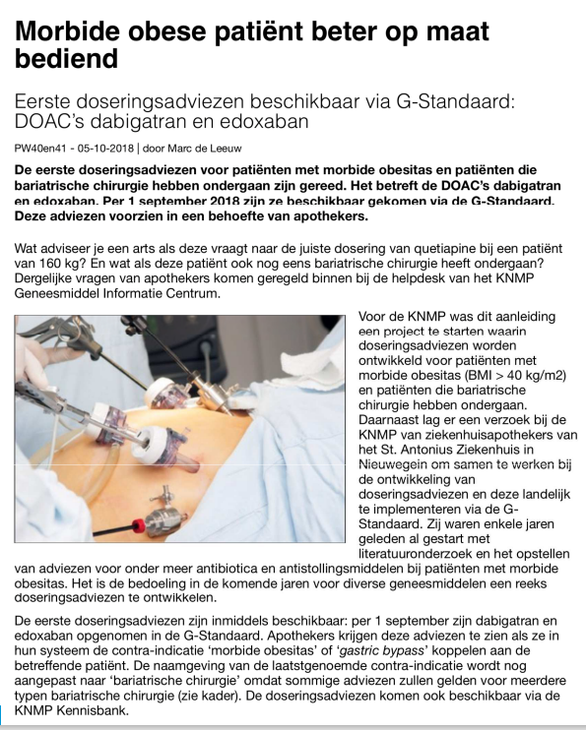
Medicatiebewaking
Notes:
Adviezen voor medicatiebewaking
Het Geneesmiddel Informatie Centrum van de KNMP ontwikkelt medicatiebewakingsadviezen voor patiënten met morbide obesitas en patiënten met bariatrische chirurgie aan de hand van literatuur. Een multidisciplinaire werkgroep, bestaande uit ziekenhuisapothekers, openbaar apothekers, huisartsen, internist-endocrinologen en bariatrisch chirurgen, beoordeelt deze adviezen.
Om de medicatiebewaking bij morbide obesitas of bariatrische chirurgie te kunnen uitvoeren, is het noodzakelijk dat in het Apotheek Informatie Systeem (AIS) de contra-indicatie Morbide obesitas en/of Bariatrische chirurgie is vastgelegd bij de patiënt. Na een bariatrische ingreep moet na verloop van tijd, als de patiënt niet langer morbide obees is, de contra-indicatie Morbide obesitas ook weer worden verwijderd. De contra-indicatie Bariatrische chirurgie blijft levenslang gelden.
Bij de adviezen voor bariatrische chirurgie wordt waar nodig en indien mogelijk onderscheid gemaakt tussen een gastric bypass-operatie of een gastric sleeve-operatie. De adviezen zijn zichtbaar in het apotheekinformatiesysteem via de G-Standaard. Tevens zijn ze te raadplegen op de KNMP Kennisbank onder Medicatiebewaking > contra-indicaties aandoeningen en in het Informatorium Medicamentorum.
De adviezen in apotheekinformatiesystemen die gebruikmaken van de medicatiebewakingsadviezen van Stichting Health Base kunnen afwijken van de adviezen uit de G-Standaard op de KNMP Kennisbank.
Het plaatsen van een maagballon valt niet onder contra-indicatie Bariatrische chirurgie. Dit komt voornamelijk omdat een maagballon tijdelijk aanwezig is. Een blijvend effect op de kinetiek, effectiviteit en veiligheid van geneesmiddelen door de maagballon wordt niet verwacht op grond van de beschikbare literatuur.
Contra-indicatiemodule HIS
Huisartsen kunnen in de contra-indicatiemodule in het HIS de contra-indicatie bariatrische chirurgie vastleggen. Door de contra-indicatie vast te leggen, loopt ook de medicatiebewaking mee. Aan bariatrische chirurgie is geen ICPC-code toegekend. De huisarts krijgt daarom niet automatisch in het HIS de vraag of de contra-indicatie moet worden vastgelegd (zoals het gangbaar is bij registratie van een aandoening met een ICPC-code).

Slide 20
Knelpunten in praktijk
Uit verkenning onder apothekers, huisartsen, diëtisten en patiënten is gebleken:
Patiënten met BC onvoldoende in beeld bij apothekers en huisartsen
Patiënt onvoldoende bewust van melden operatie
Multidisciplinaire samenwerking biedt ruimte voor verbetering
Ontbreken toestemming
Ontbreken ICPC-code voor BC
Notes:
Uit een verkenning van de KNMP in 2018 onder patiënten, huisartsen, apothekers en diëtisten naar de randvoorwaarden voor het gebruik van de medicatiebewakingsadviezen MO/BC, blijkt onder meer:
Dat het bij apothekers en huisartsen vaak onvoldoende bekend is wie van hun patiënten bariatrische chirurgie hebben ondergaan;
En andersom weet de patiënt vaak niet dat het voor de farmaceutische zorg van belang is om de operatie te melden bij de apotheker;
Ook biedt de multidisciplinaire samenwerking tussen de zorgverleners in de zorgketen ruimte voor verbetering.
Aandachtspunten:
Patiënten hebben na bariatrische chirurgie doorgaans een follow-up-traject van vijf jaar bij een obesitaskliniek en/of het ziekenhuis. Het is hierdoor mogelijk dat BC patiënten niet in beeld zijn bij de apotheek [bron PW artikel https://www.pw.nl/vaste-rubrieken/knmp/2021/verbeteren-van-zorg-voor-bariatrische-chirurgiepatient].
Ook zijn deze patiënten hierdoor mogelijk niet in het vizier van de huisarts, omdat patiënten na de follow-up niet altijd op jaarlijkse controle bij de huisarts komen.
Toestemming (LSP) is een randvoorwaarde voor het delen van patiëntengegevens bij medicatieoverdracht.
Omdat aan bariatrische chirurgie geen ICPC-code is toegekend, krijgt de huisarts niet automatisch in het HIS de vraag of de contra-indicatie moet worden vastgelegd (zoals het gangbaar is bij registratie van een aandoening met een ICPC-code zoals diabetes): daardoor is het lastig om deze patiënten te duiden (ze hebben levenslang) en loopt de medicatiebewaking niet automatisch mee. Huisartsen kunnen wel in de contra-indicatiemodule in het HIS de contra-indicatie bariatrische chirurgie vastleggen. Door de contra-indicatie vast te leggen, loopt ook de medicatiebewaking mee.

Slide 21
casuistiek
Casus: BC niet opgemerkt
Patiënt gebruikt paar jaar rivaroxaban
Opname ziekenhuis en revalidatietraject vanwege herseninfarct
Bij ontslag uit revalidatiecentrum merkt apotheker gebruik protonpomremmer voor BC op
BC door verschillende zorgverleners niet eerder opgemerkt
Omzetten van rivaroxaban naar vitamine K-antagonist had mogelijk herseninfarct voorkomen
Notes:
[Bron Praktijkprikkel Contra-indicatie bariatrische chirurgie (2021-04)]
Zie ook: https://www.medicijngebruik.nl/vmi/publicaties-vmi/praktijkprikkel/4574/praktijkprikkel-2021-04---contra-indicatie-bariatrische-
Praktijkprikkel Contra-indicatie bariatrische chirurgie (2021-04)
Bariatrische chirurgie heeft invloed op de farmacodynamiek en -kinetiek van geneesmiddelen. Bovendien moeten patiënten na een bariatrische operatie levenslang vitamines en mineralen slikken en zijn sommige middelen gecontra-indiceerd. De farmacotherapie na bariatrische chirurgie is complex en vraagt goede begeleiding van zorgverleners. In deze casus ging het mis.
Melding
Een patiënt, die al een paar jaar rivaroxaban gebruikt, wordt vanwege een herseninfarct opgenomen in het ziekenhuis. Een revalidatietraject volgt. Bij ontslag uit het revalidatiecentrum ziet de poliklinische apotheker op het medicatieoverzicht staan dat de patiënt een protonpompremmer gebruikt vanwege bariatrische chirurgie. Dit is in het verleden niet opgemerkt door o.a. de ziekenhuisapotheker, de openbaar apotheker, de cardioloog, de huisarts, de neuroloog en de revalidatiearts. Volgens de adviezen in de geraadpleegde G-Standaard had rivaroxaban na bariatrische chirurgie moeten worden omgezet naar een vitamine K-antagonist. Dit had het
herseninfarct mogelijk kunnen voorkomen.

Slide 22
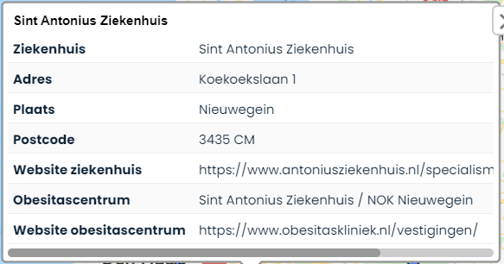
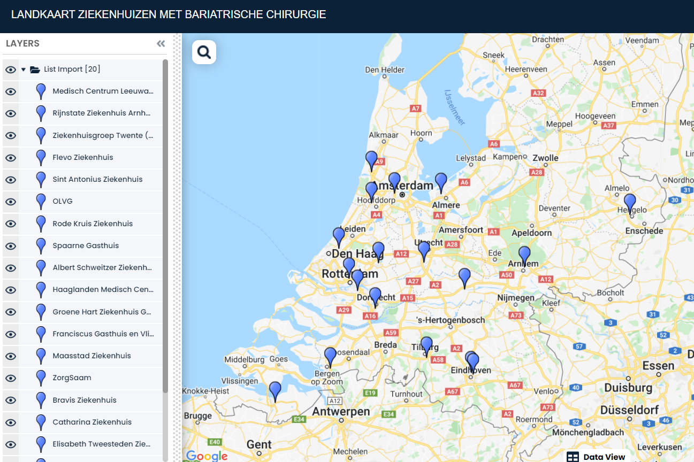
Patienten BC in beeld?
Hoe voorkomen?
Breng patiënten met BC in beeld
Registreer de CI BC in het AIS
Samenwerking huisarts en apotheker
Samenwerking met ziekenhuis waar patiënten BC ondergaan
Vergroot de bewustwording bij patiënten om de operatie zelf te melden bij zorgverleners
Bron: www.knmp.nl/mobc
Notes:
Ad breng patiënten in beeld:
Het in beeld hebben van de patiënten met BC is een randvoorwaarde voor de medicatiebewaking en de bijbehorende farmaceutische zorg voor deze patiëntengroep (zie eerder, dia’s 10 en 11 over geneesmiddelen en gewichtstoename, geneesmiddelen en beweging, en dia’s 17 en 18 over het goed gebruik van medicatie en BC).
Ad registreren CI BC in AIS:
Voor een goede medicatiebewaking is het noodzakelijk dat in het Apotheek Informatie Systeem (AIS) de contra-indicatie Morbide obesitas of Bariatrische chirurgie is vastgelegd bij de patiënt. Na een bariatrische ingreep moet, als de patiënt niet langer obees is, de contra-indicatie Morbide obesitas weer worden verwijderd. De contra-indicatie Bariatrische chirurgie blijft levenslang gelden.
Ad samenwerking huisarts en apotheker:
Bijvoorbeeld in een FTO, werk samen om patiënten met BC in beeld te krijgen. Uit de verkenning onder huisartsen bleek dat ook bij de huisarts niet alle patiënten die bariatrische chirurgie hebben ondergaan bekend zijn.
Ad samenwerking ziekenhuizen:
Is bekend in welke ziekenhuizen patiënten in uw regio worden geopereerd voor BC? Zie www.knmp.nl/mobc voor de landkaart met ziekenhuizen met bariatrische chirurgie. Werk samen met het ziekenhuis waar patiënten BC ondergaan voor de medicatieoverdracht en farmaceutische zorg voor deze patiëntengroep.
Ad Vergroten bewustwording bij patiënten:
Zie KNMP-publieksmateriaal bariatrische chirurgie (kosteloos te bestellen of te downloaden via www.knmp.nl (dossier morbide obesitas en bariatrische chirurgie of https://www.knmp.nl/over-de-knmp/producten-en-diensten/patienteninformatie)
Extra achtergrondinformatie met aanbevelingen uit de praktijkprikkel Contra-indicatie bariatrische chirurgie (2021-04):
Analyse:
Sinds 2015 kan de contra-indicatie ‘bariatrische chirurgie’ worden vastgelegd in het apotheekinformatiesysteem (AIS) en het elektronisch voorschijfsysteem (EVS) en zijn er medicatiebewakingsadviezen beschikbaar. Het ziekenhuis of de kliniek waar patiënten een bariatrische ingreep ondergaan, moet de huisartsenpraktijk en de openbare apotheek informeren over deze levenslange contra-indicatie. De huisarts en de openbaar apotheker moeten de contra-indicatie ‘morbide obesitas’ verwijderen als deze geregistreerd staat en de patiënt niet meer morbide obees is. Uit de bovenstaande melding blijkt dat de contra-indicatie ‘bariatrische chirurgie’ niet op een goede wijze is overgedragen naar andere zorgverleners. Hierdoor heeft een groot aantal betrokken zorgverleners deze gemist.
Aanbevelingen uit praktijkprikkel:
Voor alle betrokken zorgverleners
Vergroot de bewustwording bij patiënten om de bariatrische ingreep zelf te melden bij zorgverleners.
Voor apothekers: gebruik daarvoor bijvoorbeeld het publieksmateriaal bariatrische chirurgie van de KNMP.
Voor bariatrische chirurgen
Pas indien nodig de medicatie van patiënten die een bariatrische ingreep hebben gehad aan.
Informeer de huisarts en de openbaar apotheker over de contra-indicatie ‘bariatrische chirurgie’ en de eventuele wijzigingen in de medicatie. Doe dit bijvoorbeeld via een ontslagbericht, ontslagrecept of Basisset Medicatiegegevens (voorheen Actueel Medicatie Overzicht).
Voor ziekenhuisapothekers en poliklinische apothekers
Zorg ervoor dat tijdens de medicatieverificatie bij opname in kaart wordt gebracht of een patiënt een maagverkleining heeft gehad.
Voer ‘bariatrische chirurgie’ als contra-indicatie in het ziekenhuisinformatiesysteem en het AIS van de poliklinische apotheek in.
Voor zorgmedewerkers die medicatieverificatie uitvoeren bij opname in ziekenhuis of kliniek
Vraag bij opname tijdens medicatieverificatie of een patiënt een maagverkleining heeft gehad.
Voer ‘bariatrische chirurgie’ als contra-indicatie in het ziekenhuisinformatiesysteem en het AIS van de poliklinische apotheek in.
Voor openbaar apothekers
Voeg aan uw inschrijvingsformulier voor nieuwe patiënten de vraag ‘Heeft u een maagverkleining gehad?’ toe.
Voer ‘bariatrische chirurgie’ als contra-indicatie in uw AIS in.
Werk samen met de huisarts om patiënten - die bariatrische chirurgie hebben ondergaan – in beeld te krijgen. Maak daar werkafspraken over.
Voer een medicatiereview uit bij patiënten die recent een bariatrische ingreep hebben ondergaan.
Organiseer een FTO over obesitas en bariatrische chirurgie. U kunt hiervoor gebruikmaken van de FTO-module Obesitas en bariatrische chirurgie van het IVM.
Voor huisartsen
Voeg aan uw inschrijvingsformulier voor nieuwe patiënten de vraag ‘Heeft u een maagverkleining gehad?’ toe.
Voer ‘bariatrische chirurgie’ als contra-indicatie in uw HIS in.
Werk samen met de apotheker om patiënten - die bariatrische chirurgie hebben ondergaan – in beeld te krijgen. Maak daar werkafspraken over.
Organiseer een FTO over obesitas en bariatrische chirurgie. U kunt hiervoor gebruikmaken van de FTO-module Obesitas en bariatrische chirurgie van het IVM.

Slide 23

Ondersteuning KNMP
www.knmp.nl/mobc
Medicatiebewakingsadviezen
Kennisdocument Geneesmiddelen bij morbide obesitas en na bariatrische chirurgie
Publieksmateriaal bariatrische chirurgie
Praktijkvoorbeelden
Informatie met voorbeeld(en) over overdracht van de CI BC
Themapagina www.apotheek.nl
Notes:
Ad Medicatiebewakingsadviezen:
Het Geneesmiddel Informatie Centrum van de KNMP ontwikkelt medicatiebewakingsadviezen voor patiënten met morbide obesitas en patiënten met bariatrische chirurgie aan de hand van literatuur. Een multidisciplinaire werkgroep, bestaande uit ziekenhuisapothekers, openbaar apothekers, huisartsen, internist-endocrinologen en bariatrisch chirurgen, beoordeelt deze adviezen. De adviezen komen beschikbaar via apotheekinformatiesystemen en de KNMP Kennisbank.
Ad Publieksmateriaal bariatrische chirurgie:
De KNMP stelt publieksmateriaal beschikbaar over bariatrische chirurgie. Het is vaak bij apothekers niet bekend wie van hun patiënten een maagverkleining hebben ondergaan. De poster, baliekaartjes, en narrowcast helpen apothekers om deze patiënten in kaart te brengen. De materialen zijn kosteloos te bestellen of te downloaden.
Ad Praktijkvoorbeelden, overdracht CI BC, themapagina apotheek.nl:
Voor meer informatie, zie www.knmp.nl/mobc
Rechtstreeks link apotheek.nl:
https://www.apotheek.nl/zorg-van-de-apotheker/gestart-met-uw-medicijnen-wat-nu/gewichtstoename-bij-medicijngebruik

Slide 24

Vragen?

